Slide 1


狼叔的Node.js快速入门课
前传
主讲人：i5ting

Slide 2
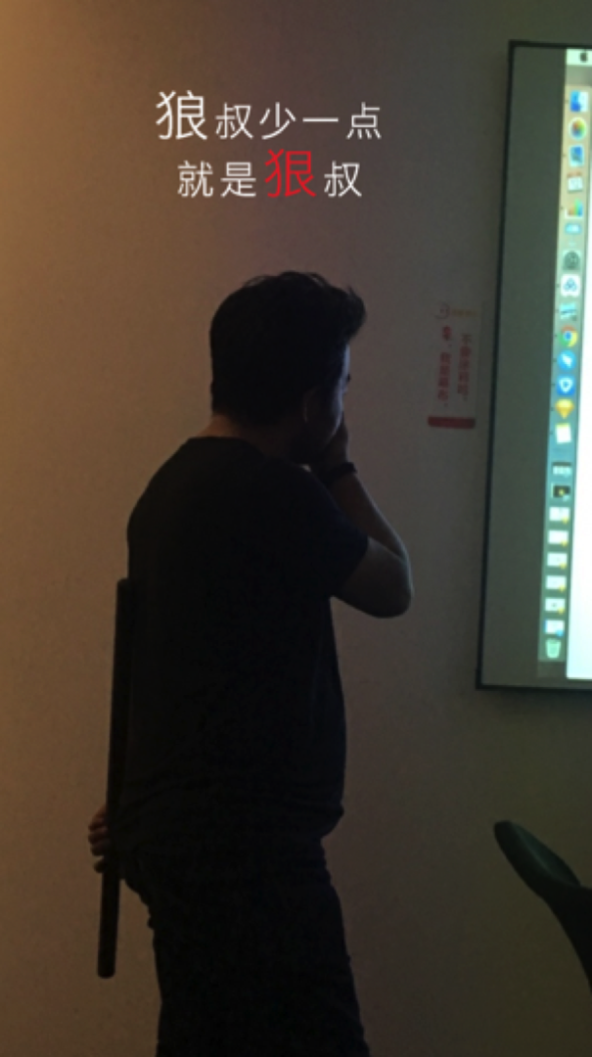
狼叔

Slide 3
狼书3卷

Slide 4
核心
方法
开源
思维
最小化问题
对比/总结
经验
每节争取控制在十多分钟，偏实用

Slide 5
目录
狼叔与Node.js的不解之缘
Node.js 3m安装实践
Node.js 编辑器与调试
Node.js 代码如何测试
Node.js 命令行开发
Node.js Web应用开发
Node.js 与 BFF
Node.js 模块如何学习
Node.js 模块推荐
Node.js 编写标准开源项目
Node.js SSR服务器端渲染
Node.js与Serverless未来展望

Slide 6
这课适合你么？
少抱怨，多思考，未来更为好
闲时要有吃紧的心思
难在坚持

Slide 7

在技术进步的道路上
我们共同努力

